Slide 2
RESTful API là gì?
REST API (còn được biết với tên gọi RESTful API) là một giao diện lập trình ứng dụng (API) mà tuân thủ các ràng buộc và quy ước kiến trúc REST được sử dụng trong việc giao tiếp giữa client và server. REST là viết tắt của REpresentational State Transfer, nó được tạo ra bởi nhà khoa học máy tính Roy Fielding.

Slide 3
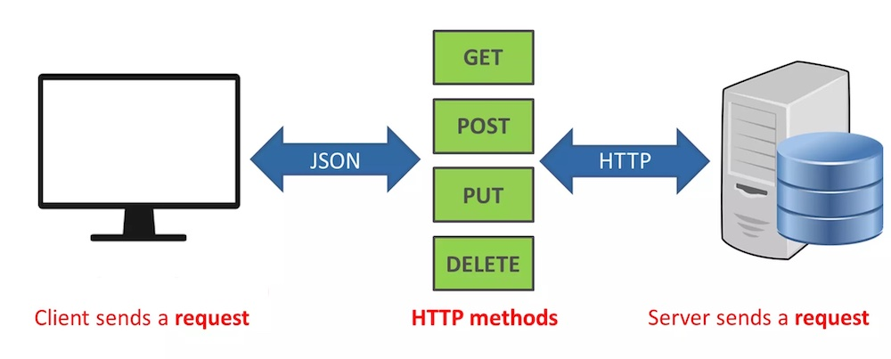
RESTful API là gì?

Slide 4
Diễn giải các thành phần
API (Application Programming Interface) là một tập các quy tắc và cơ chế mà theo đó, một ứng dụng hay một thành phần sẽ tương tác với một ứng dụng hay thành phần khác. API có thể trả về dữ liệu mà bạn cần cho ứng dụng của mình ở những kiểu dữ liệu phổ biến như JSON hay XML.
REST (REpresentational State Transfer) là một dạng chuyển đổi cấu trúc dữ liệu, một kiểu kiến trúc để viết API. Nó sử dụng phương thức HTTP đơn giản để tạo cho giao tiếp giữa các máy. Vì vậy, thay vì sử dụng một URL cho việc xử lý một số thông tin người dùng, REST gửi một yêu cầu HTTP như GET, POST, DELETE, vv đến một URL để xử lý dữ liệu.

Slide 5
Diễn giải các thành phần
RESTful API là một tiêu chuẩn dùng trong việc thiết kế các API cho các ứng dụng web để quản lý các resource. RESTful là một trong những kiểu thiết kế API được sử dụng phổ biến ngày nay để cho các ứng dụng (web, mobile…) khác nhau giao tiếp với nhau.
Chức năng quan trọng nhất của REST là quy định cách sử dụng các HTTP method (như GET, POST, PUT, DELETE…) và cách định dạng các URL cho ứng dụng web để quản các resource. RESTful không quy định logic code ứng dụng và không giới hạn bởi ngôn ngữ lập trình ứng dụng, bất kỳ ngôn ngữ hoặc framework nào cũng có thể sử dụng để thiết kế một RESTful API.

Slide 6
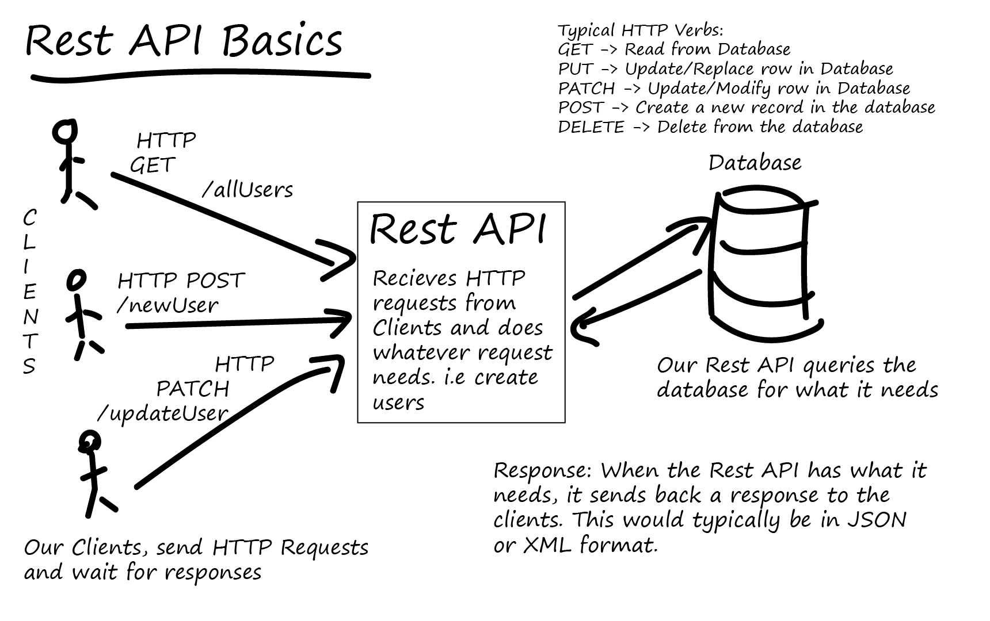
RESTful hoạt động như thế nào?

Slide 7
RESTful hoạt động như thế nào?
REST hoạt động chủ yếu dựa vào giao thức HTTP. Các hoạt động cơ bản nêu trên sẽ sử dụng những phương thức HTTP riêng.
GET (SELECT): Trả về một Resource hoặc một danh sách Resource.
POST (CREATE): Tạo mới một Resource.
PUT (UPDATE): Cập nhật thông tin cho Resource.
DELETE (DELETE): Xoá một Resource.
Những phương thức hay hoạt động này thường được gọi là CRUD tương ứng với Create, Read, Update, Delete – Tạo, Đọc, Sửa, Xóa.

Slide 8
Authentication
REST API là stateless. Mỗi một request không hề biết bất kỳ thông tin gì trước đó. Khác với khi chúng ta truy cập web, trình duyệt sẽ có session và cookie để hỗ trợ phân biệt request đấy là của ai, thông tin trước đó là gì.
Trong REST, nếu một request cần xác thực quyền truy cập, chúng sẽ phải dùng thêm thông tin trong header. Ví dụ như thông tin Authorization sẽ mang theo một user token. Hiện có 3 cơ chế Authentication chính:
HTTP Basic
JSON Web Token (JWT)
OAuth2

Slide 9
Quy định kiểu dữ liệu trả về
Header còn giúp client chỉ định được loại content cần trả về từ server – content type. Việc này được thực hiện thông qua phần Accept trong header.
mage — image/png, image/jpeg, image/gif
audio — audio/wav, audio/mpeg
video — video/mp4, video/ogg
application — application/json, application/pdf, application/xml, application/octet-stream
Ví dụ request lấy danh sách bài viết:
GET /v1/posts
Accept: application/json

Slide 10
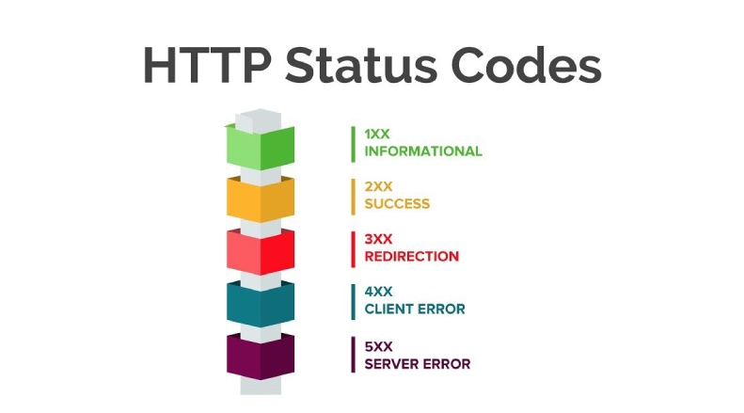
Status code

Slide 11
Status Code
Khi chúng ta request một API nào đó thường thì sẽ có vài status code để nhận biết sau:
200 OK – Trả về thành công cho những phương thức GET, PUT, PATCH hoặc DELETE.
201 Created – Trả về khi một Resouce vừa được tạo thành công.
204 No Content – Trả về khi Resource xoá thành công.
304 Not Modified – Client có thể sử dụng dữ liệu cache.
400 Bad Request – Request không hợp lệ
401 Unauthorized – Request cần có auth.
403 Forbidden – bị từ chối không cho phép.
404 Not Found – Không tìm thấy resource từ URI
405 Method Not Allowed – Phương thức không cho phép với user hiện tại.
410 Gone – Resource không còn tồn tại, Version cũ đã không còn hỗ trợ.
415 Unsupported Media Type – Không hỗ trợ kiểu Resource này.
422 Unprocessable Entity – Dữ liệu không được xác thực
429 Too Many Requests – Request bị từ chối do bị giới hạn

Slide 12
Hướng dẫn tạo Restful API bằng Springboot

